Slide 1



www.kamus.abqarie.com
Beta
oleh:
MAZUKI IZANI BIN ISMAIL
AKADEMI PENGAJIAN BAHASA

Slide 2

Latar Belakang
Berdasarkan tinjauan melalui Google.com, tidak banyak kamus Melayu-Arab yang mempunyai fungsi carian disediakan di internet.
Antara yang terkenal adalah seperti berikut:
قاموس عبقري

Slide 3
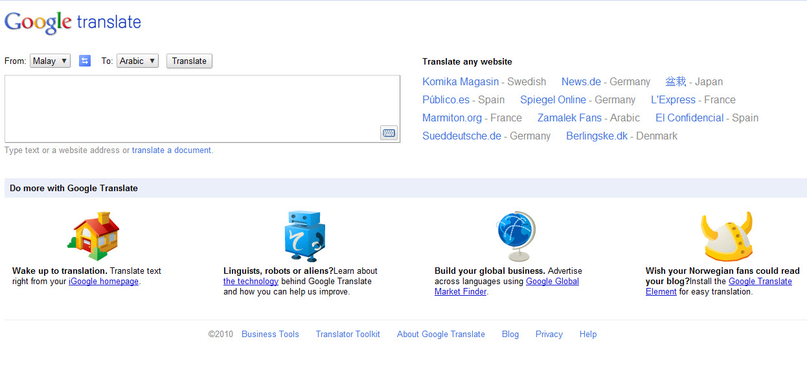
Google Translator
-boleh menterjemah banyak bahasa termasuk bahasa Melayu-Arab
http://translate.google.com/
قاموس عبقري

Slide 4
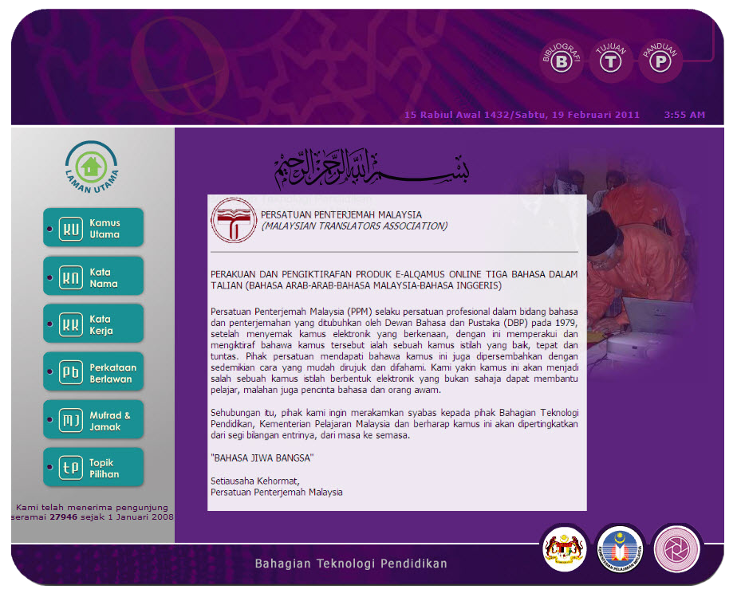
e-alQamus Online
- milik Kementerian Pendidikan Malaysia. Ia menterjemah daripada Arab ke Melayu dan Inggeris
http://alqamus.moe.edu.my/ealqamus/
قاموس عبقري

Slide 5
Kamus Abqarie
Melayu-Arab-Inggeris
Fokus kamus ini ialah aspek kata kerja bahasa Arab.
Dalam bahasa Arab, setiap kata kerja akan berubah bentuk dan sebutannya mengikut kata ganti diri yang digunakan.
Buat permulaan ini, semua entri dalam kamus ini akan berdasarkan perkataan yang digunapakai dalam silibus bahasa Arab UiTM iaitu kod BAB101/110, BAB151/120, BAB401, BAB451 dan BAB501.
Entri-entri lain akan ditambah secara sedikit demi sedikit setiap hari.
قاموس عبقري

Slide 6
Senarai kata kerja bagi kod BAB101/110
لَعِبَ – bermain
ذَهَبَ – pergi
عَمِلَ – buat
كَتَبَ – tulis
أَكَلَ – makan
شَرِبَ – minum
قَرَأَ – baca
دَرَسَ – belajar
صَلَّى – sembahyang
شَاهَدَ – lihat/tonton
سَاعَدَ – tolong
رَسَمَ – lukis
حَضَرَ – hadir/datang
دَخَلَ – masuk
اِشْتَرَى – beli
قَالَ – berkata
تَنَاوَلَ – ambil
أَرَادَ – mahu/ingin
أَخَذَ – ambil
نَظَّفَ – membersihkan
تَكَلَّمَ – bercakap
اَكْمَلَ – menyempurnakan
رَجَعَ – pulang/balik
تَجَوَّلَ – melayari/jalan-jalan
اِسْتَمَعَ إِلَى – dengar kepada
فَعَلَ – buat
اِتَّصَلَ – menghubungi
بَدَأَ – mula
نَامَ – tidur
مَلأَ – isi/mengisi
اِسْتَيْقَظَ – bangun (daripada tidur)
سَكَنَ – tinggal (stay)
غَسَلَ – basuh
اِسْتَحَمَّ – mandi
تَوَضَّأَ – ambil wudhu'
قَدَّمَ – serah/menyerahkan
وَجَدَ – jumpa
أَمْلَىْ – tulis/imlak
سَلَّمَ – serah/menyerahkan
قاموس عبقري

Slide 7
Senarai kata kerja bagi kod BAB151/120
لَعِبَ – bermain
ذَهَبَ – pergi
عَمِلَ – kerja
كَتَبَ – tulis
أَكَلَ – makan
شَرِبَ – minum
قَرَأَ – baca
دَرَسَ – belajar
مَارَسَ – praktis
شَاهَدَ – lihat/tonton
سَاعَدَ – tolong
رَسَمَ – lukis
عَرَفَ – tahu
سَأَلَ – tanya
اِشْتَرَى – beli
رَكِبَ – naik
اِنْتَظَرَ – tunggu
وَصَلَ – sampai
قَالَ – berkata
خَرَجَ – keluar
نَظَرَ – lihat
دَخَلَ – masuk
صَلَّى – sembahyang
حَضَرَ – hadir/datang
تَنَاوَلَ – ambil
أَرَادَ – mahu
سَكَتَ – diam
جَلَسَ – duduk
جَرَى – berlari
أَحَبَّ – suka/cinta/sayang
لَبِسَ – pakai
شَعَرَ – rasa
فَحَصَ – periksa
أَخَذَ – ambil
حَاوَلَ – cuba
طَارَ – terbang
وَجَدَ – jumpa
نَظَّفَ – membersihkan
زَارَ – lawat
تَكَلَّمَ – bercakap
أَكْمَلَ – menyempurnakan
رَجَعَ – pulang/balik
تَعَلَّمَ – belajar
عَادَ – pulang/balik
رَأَى – lihat/tengok
تَجَوَّلَ – melayari/jalan-jalan
اِنْتَبَه إِلَىَ – beri perhatian
قاموس عبقري

Slide 8
Senarai kata kerja bagi kod BAB401
لَعِبَ – bermain
ذَهَبَ – pergi
كَتَبَ – tulis
أَكَلَ – makan
شَرِبَ – minum
قَرَأَ – baca
دَرَسَ – belajar
اِسْتَرَاحَ – berehat
شَاهَدَ – lihat/tonton
سَاعَدَ – tolong
اِشْتَرَى – beli
رَكِبَ – naik
اِنْتَظَرَ – tunggu
تَجَوَّلَ – melayari/jalan-jalan
دَخَلَ – masuk
صَلَّى – sembahyang
تَنَاوَلَ – ambil
تَنَاوَلَ – ambil
أَرَادَ – mahu
جَلَسَ – duduk
أَحَبَّ – suka/cinta/sayang
نَظَّفَ – membersihkan
زَارَ – lawat
اَكْمَلَ – menyempurnakan
رَجَعَ – pulang/balik
نَامَ – tidur
سَكَنَ – tinggal (stay)
اِسْتَحَمَّ – mandi
تَسَوَّقَ – membeli-belah
نَزَلَ – turun
اِسْتَعْمَلَ – menggunakan
اِخْتَارَ – memilih
طَبَحَ – memasak
رَاجَعَ – ulangkaji
طَلَبَ – minta/tuntut
س –
س –
س –
س –
س –
س –
س –
س –
س –
س –
س –
س –
س –
قاموس عبقري

Slide 9
Senarai kata kerja bagi kod BAB451
اِنْتَظَرَ – tunggu
وَصَلَ – sampai
قَالَ – berkata
خَرَجَ – keluar
نَظَرَ – lihat
دَخَلَ – masuk
بَحَثَ – cari
حَضَرَ – hadir/datang
تَنَاوَلَ – ambil
أَرَادَ – mahu
تَحَدَّثَ – bercakap
قَضَىْ – menghabiskan
ظَهَرَ – nampak/zahir
أَحَبَّ – suka/cinta/sayang
لَبِسَ – pakai
شَعَرَ – rasa
فَحَصَ – periksa
أَخَذَ – ambil
صَلَّى – sembahyang
نَظَّفَ – membersihkan
زَارَ – lawat
تَكَلَّمَ – bercakap
رَجَعَ – pulang/balik
َ عَادَ- pulang/balik
تَغَيَّرَ – berubah
اِسْتَطْرَدَ – mencelah
اِسْتَمَرَّ – meneruskan
سَافَرَ – bermusafir
صَبَرَ – sabar
تَخَلَّفَ – mundur
جَاهَدَ – berusaha
تَجَوَّلَ – melayari/jalan-jalan
لَعِبَ – bermain
ذَهَبَ – pergi
عَمِلَ– kerja/buat
كَتَبَ – tulis
أَكَلَ – makan
شَرِبَ – minum
قَرَأَ – baca
دَرَسَ – belajar
مَارَسَ – praktis
شَاهَدَ – lihat/tonton
سَاعَدَ – tolong
رَسَمَ – lukis
رتَّبَ – susun
سَأَلَ – tanya
اِشْتَرَى – beli
رَكِبَ – naik
قاموس عبقري

Slide 10
Senarai kata kerja bagi kod BAB501
س – s
س –
س –
س –
س –
س –
س –
س –
س –
س –
س –
س –
س –
س –
س –
س –
س – s
س –
س –
س –
س –
س –
س –
س –
س –
س –
س –
س –
س –
س –
س –
س –
س – s
س –
س –
س –
س –
س –
س –
س –
س –
س –
س –
س –
س –
س –
س –
س –
قاموس عبقري

Slide 11
Contoh… bersambung
Seorang pelajar ingin membina ayat “Saya minum kopi”
Kamus akan berikan makna ‘saya’ = أَنَا, ‘minum’ = شَرِبَ, dan ‘kopi’ = قَهْوَة.
Jika digabungkan, ia menjadi: أَنَا شَرِبَ قَهْوَة
Ayat ini salah daripada segi tatabahasanya, iaitu pada penggunaan kata kerja شَرِبَ.
Ini kerana شَرِبَ itu bermaksud “dia (L) telah minum.
قاموس عبقري

Slide 12
Contoh… sambungan
Jadi, kata kerja itu perlu dibetulkan selari dengan penggunaan kata ganti diri.
Ini kerana, setiap kata kerja akan berubah mengikut kata ganti diri yang digunakan berdasarkan formula tertentu.
Ini boleh dilihat dengan merujuk jadualnya di Kamus Abqarie Online.
“Saya minum” dalam Kamus Abqarie ialah “أَنَا أَشْرَبُ”, jadi, ayat yang betul ialah: أَنَا أَشَرَبُ القَهْوَة
قاموس عبقري

Slide 13
Kesimpulan
Kamus Abqarie memberikan pilihan setiap kata kerja berdasarkan kata ganti diri, berbanding kamus-kamus lain yang hanya memberikan kata kerja bagi kata ganti diri ketiga (L) (1 orang).
Ini sangat membantu mereka yang tiada asas dalam bahasa Arab terutamanya pelajar-pelajar UiTM.
قاموس عبقري

